Slide 1
CSS3的新增选择器
主讲：丛浩
@LAMP兄弟连丛浩
conghao@lampbrother.net

Slide 2
本章内容
CSS1&2中的选择器介绍
CSS3新增选择器介绍
CSS3 属性选择器
CSS3 结构伪类选择器
CSS3 UI元素状态伪类选择器
CSS3 其他新增选择器

Slide 3
CSS1&2选择器类型
元素选择器
关系选择器
伪类选择器
属性选择器
伪对象选择器

Slide 4
CSS1&2元素选择器
选择符 | 类型 | 版本 | 简介
* | 通配选择符 | CSS2 | 所有元素对象。
E | 类型(HTML)选择符 | CSS1 | 以文档语言对象类型作为选择符。
E#myid | id选择符 | CSS1 | 以唯一标识符id属性等于myid的E对象作为选择符。
E.myclass | class选择符 | CSS1 | 以class属性包含myclass的E对象作为选择符。
备注:E 是Element的缩写，表示元素的意思

Slide 5
CSS1&2关系选择器
选择符 | 类型 | 版本 | 简介
E F | 包含选择符 | CSS1 | 选择所有被E元素包含的F元素。
E>F | 子选择符 | CSS2 | 选择所有作为E元素的子元素F。
E+F | 相邻选择符 | CSS2 | 选择紧贴在E元素之后F元素。

Slide 6
CSS1&2伪类选择器
选择符 | 类型 | 简介
E:link | 链接伪类选择器 | 设置超链接a在未被访问前的样式。
E:visited | 链接伪类选择器 | 设置超链接a在其链接地址已被访问过时的样式。
E:hover | 用户操作伪类选择器 | 设置元素在其鼠标悬停时的样式。
E:active | 用户操作伪类选择器 | 设置元素在被用户激活（在鼠标点击与释放之间发生的事件）时的样式。
E:focus | 用户操作伪类选择器 | 设置元素在成为输入焦点（该元素的onfocus事件发生）时的样式。
E:lang() | :lang()伪类选择器 | 匹配使用特殊语言的E元素。

Slide 7
CSS1&2属性选择器
选择符 | 类型 | 简介
E[att] | CSS2 | 选择具有att属性的E元素。
E[att="val"] | CSS2 | 选择具有att属性且属性值等于val的E元素。
E[att~="val"] | CSS2 | 选择具有att属性且属性值为一用空格分隔的字词列表，其中一个等于val的E元素。
E[att|="val"] | CSS2 | 选择具有att属性且属性值为以val开头并用连接符"-"分隔的字符串的E元素。

Slide 8
CSS1&2伪对象选择器
选择符 | 类型 | 简介
E:first-letter | CSS1 | 设置对象内的第一个字符的样式。
E:first-line | CSS1 | 设置对象内的第一行的样式。
E:before | CSS2 | 设置在对象前（依据对象树的逻辑结构）发生的内容。用来和content属性一起使用
E:after | CSS2 | 设置在对象后（依据对象树的逻辑结构）发生的内容。用来和content属性一起使用

Slide 9
CSS1&2选择器结束

Slide 10
CSS3新增选择器类型
关系选择器
伪类选择器
结构性伪类选择器
UI元素状态伪类选择器
属性选择器
伪对象选择器

Slide 11
关系选择器
选择符 | 名称 | 版本 | 简介
E F | 包含选择符 | CSS1 | 选择所有被E元素包含的F元素。
E>F | 子选择符 | CSS2 | 选择所有作为E元素的子元素F。
E+F | 相邻选择符 | CSS2 | 选择紧贴在E元素之后F元素。
E~F | 兄弟选择符 | CSS3 | 选择E元素所有兄弟元素F。
备注：
绿色行为CSS3新增选择器，为了便于组合记忆，幻灯片中也列举了同
类型的CSS1&2类选择器

Slide 12
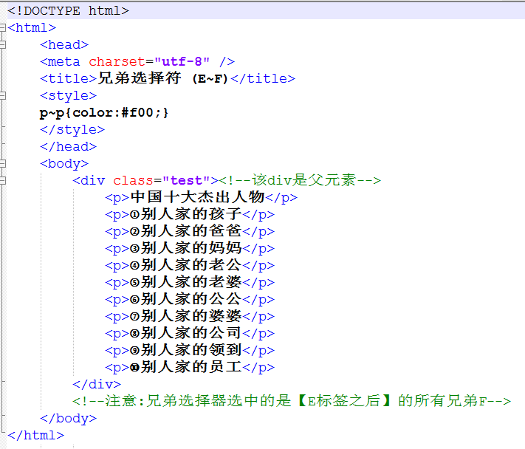
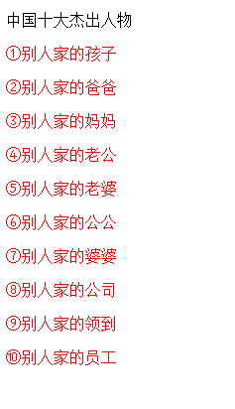
实战操作
兄弟选择器实例：
显示效果

Slide 13
结构伪类选择器
选择符 | 版本 | 简介
E:root | CSS3 | 匹配E元素在文档的根元素。
E:first-child | CSS2 | 匹配父元素的第一个子元素E。
E:last-child | CSS3 | 匹配父元素的最后一个子元素E。
E:only-child | CSS3 | 匹配父元素仅有的一个子元素E。
E:nth-child(n) | CSS3 | 匹配父元素的第n个子元素E。
E:nth-last-child(n) | CSS3 | 匹配父元素的倒数第n个子元素E。
E:first-of-type | CSS3 | 匹配同类型中的第一个同级兄弟元素E。
E:last-of-type | CSS3 | 匹配同类型中的最后一个同级兄弟元素E。
E:only-of-type | CSS3 | 匹配同类型中的唯一的一个同级兄弟元素E。
E:nth-of-type(n) | CSS3 | 匹配同类型中的第n个同级兄弟元素E。
E:nth-last-of-type(n) | CSS3 | 匹配同类型中的倒数第n个同级兄弟元素E。
E:empty | CSS3 | 匹配没有任何子元素（包括text节点）的元素E。

Slide 14
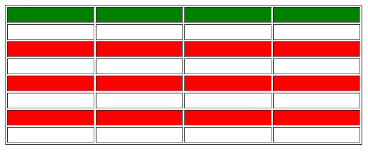
实战操作
各行变色表格：

Slide 15
UI元素状态伪类选择器
选择符 | 版本 | 简介
E:checked | CSS3 | 匹配用户界面上处于选中状态的元素E。(用于input type为radio与checkbox时)
E:enabled | CSS3 | 匹配用户界面上处于可用状态的元素E。
E:disabled | CSS3 | 匹配用户界面上处于禁用状态的元素E。

Slide 16
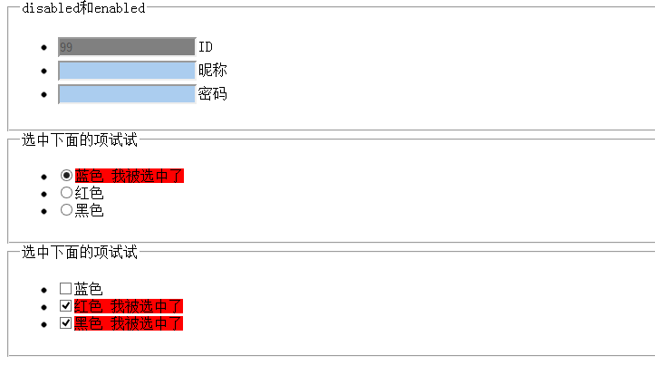
实战操作
表单效果演示

Slide 17
属性选择器
选择符 | 版本 | 简介
E[att] | CSS2 | 选择具有att属性的E元素。
E[att="val"] | CSS2 | 选择具有att属性且属性值等于val的E元素。
E[att~="val"] | CSS2 | 选择具有att属性且属性值为一用空格分隔的字词列表，其中一个等于val的E元素。
E[att^="val"] | CSS3 | 选择具有att属性且属性值为以val开头的字符串的E元素。
E[att$="val"] | CSS3 | 选择具有att属性且属性值为以val结尾的字符串的E元素。
E[att*="val"] | CSS3 | 选择具有att属性且属性值为包含val的字符串的E元素。
E[att|="val"] | CSS2 | 选择具有att属性且属性值为以val开头并用连接符"-"分隔的字符串的E元素。

Slide 18

实战操作
百度文库文件下载类型选择：

Slide 19
伪对象选择器
选择符 | 版本 | 简介
E:first-letter/E::first-letter | CSS3 | 设置对象内的第一个字符的样式。
E:first-line/E::first-line | CSS3 | 设置对象内的第一行的样式。
E:before/E::before | CSS3 | 设置在对象前（依据对象树的逻辑结构）发生的内容。用来和content属性一起使用
E:after/E::after | CSS3 | 设置在对象后（依据对象树的逻辑结构）发生的内容。用来和content属性一起使用
E::selection | CSS3 | 设置对象被选择时的颜色。

Slide 20
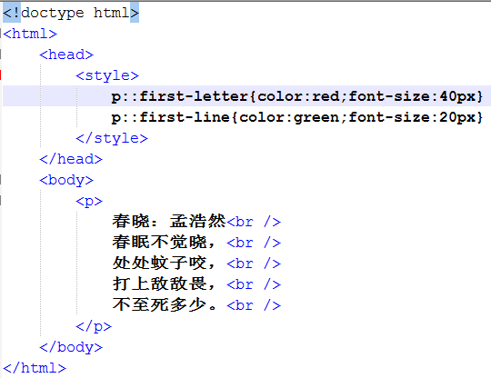
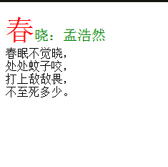
实战操作
伪对象选择器

Slide 21
课程结束

